Slide 1
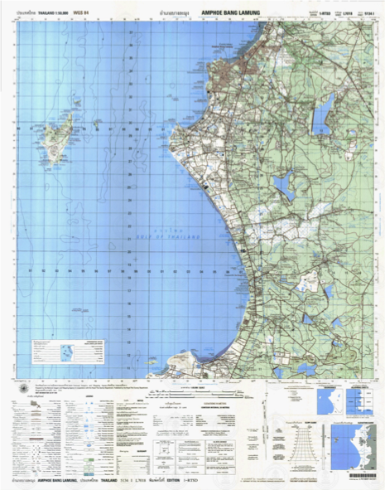
บทที่ 6 แผนที่ภูมิประเทศและแผนที่ธรณีวิทยา
(Topographic map and Geologic map)
แผนที่ภูมิประเทศ

Slide 2
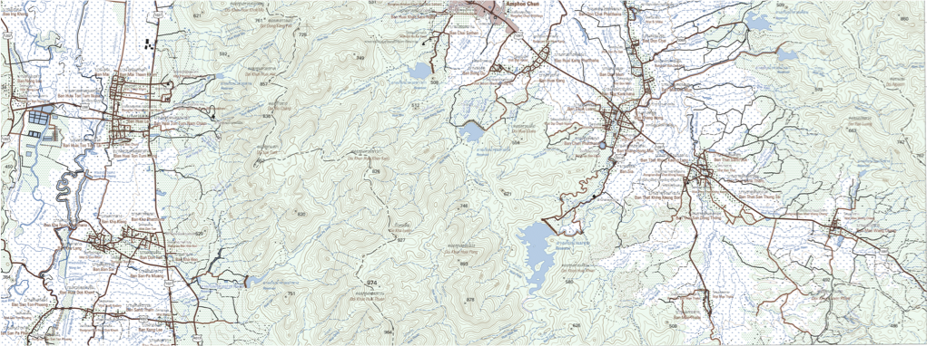
แผนที่ภูมิประเทศ
เส้นชั้นความสูงและภาคตัดขวางภูมิประเทศ

Slide 3
แผนที่ภูมิประเทศ
เส้นชั้นความสูง
เส้นชั้นความสูงเป็นเส้นที่แสดงระดับความสูงและลักษณะภูมิประเทศที่แตกต่างกัน ซึ่งสังเกตลักษณะของเส้นชั้นความสูงได้ ดังนี้
หุบเขา หรือทางน้ำ : รูปร่างคล้าย ตัว V หรือ U และมีส่วนฐานชี้ไปทางด้านที่สูงกว่า
สันเขา : รูปร่างคล้าย ตัว V หรือ U แต่มีส่วนฐานชี้ทางด้านที่ต่ำกว่า
ยอดเขา หรือแอ่ง : เส้นบรรจบกันเป็นวงและอยู่ด้านในสุด โดยแอ่งจะแสดงขีดสั้นตั้งฉากกับแนวเส้น และปลายของเส้นชี้ไปด้านล่างของแอ่ง
ลาดชันมาก : เส้นอยู่ชิดติดกัน
ลาดชันน้อย : เส้นอยู่ห่างกัน

Slide 4
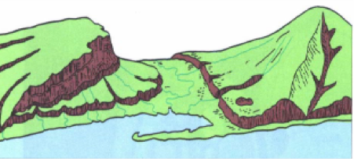
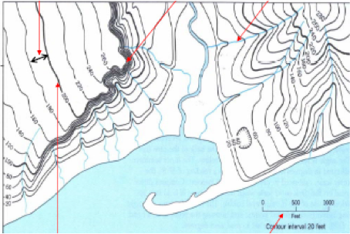
แผนที่ภูมิประเทศ
ลาดชันมาก
ยอดเขา
ลาดชันน้อย
ทางน้ำ
แอ่ง
มาตราส่วน

Slide 5
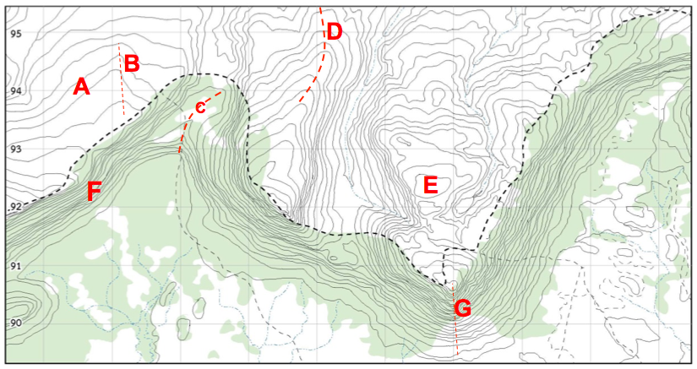
แผนที่ภูมิประเทศ
เขตประเทศ ถนน
ตรวจสอบความเข้าใจ
บริเวณ A-G แต่ละบริเวณมีลักษณะภูมิประเทศต่างกันอย่างไร
Notes:
เฉลย
1. ระยะห่างระหว่างเส้นชั้นความสูงแต่ละเส้นขึ้นกับความลาดชันของพื้นที่ โดย
- ถ้าเส้นชั้นความสูงอยู่ห่างกันมากแสดงว่ามีความลาดชันน้อย (A) ถ้าเส้นชั้นความสูงอยู่ชิดติดกันมากแสดงว่ามีความลาดชันมาก เช่น หน้าผา (F)
2. เส้นชั้นความสูงที่มีรูปร่างคล้าย ตัว V หรือ U และมีส่วนฐานชี้ไปทางด้านที่สูงกว่าแสดงว่าพื้นที่นั้นเป็นหุบเขา หรือทางน้ำ (B, C, D)
3. เส้นชั้นความสูงที่บรรจบกันเป็นวง แสดงว่าพื้นที่นั้นเป็นยอดเขา หรือแอ่ง (E)
4. เส้นชั้นความสูงที่มีรูปร่างคล้าย ตัว V หรือ U แต่มีส่วนฐานชี้ทางด้านที่ต่ำกว่า แสดงว่าพื้นที่นั้นเป็นสันเขา (G)

Slide 6
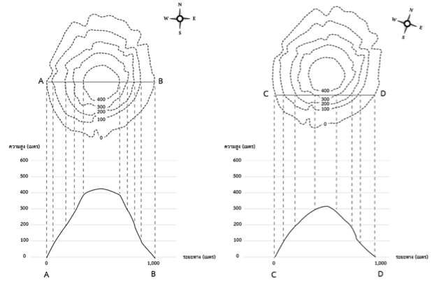
แผนที่ภูมิประเทศ
ภาคตัดขวางภูมิประเทศ
ภาคตัดขวางภูมิประเทศ แสดงลักษณะหน้าตัดของภูมิประเทศในแนวตั้งฉาก ถ้าสร้างภาคตัดขวางในแนวที่แตกต่างกัน จะได้ภาคตัดขวางภูมิประเทศที่ไม่เหมือนกัน
Notes:
ภาคตัดขวาง ภูมิประเทศสามารถใช้เป็นข้อมูลในการวางแผนจัดการพื้นที่ได้ เช่น ในการเลือกเส้นทางคมนาคม

Slide 7
แผนที่ภูมิประเทศ
สรุป
แผนที่ภูมิประเทศเป็นแผนที่แสดงลักษณะทางกายภาพต่าง ๆ บนพื้นผิวโลก รวมทั้งความสูงต่ำของของพื้นที่
เส้นความสูงแสดงความสูงต่ำของพื้นที่ เส้นชั้นความสูเส้นเดียวกันจะลากผ่านภูมิประเทศที่มีระดับความสูงเท่ากัน โดยเส้นชั้นความสูงแต่ละเส้นไม่ตัดกัน
เส้นชั้นความสูงยังบอกลักษณะภูมิประเทศต่าง ๆ เช่น หน้าผา บริเวณหุบเขา ยอดเขา ทางน้ำ
ภาคตัดขวามภูมิประเทศแสดงลักษณะหน้าตัดภูมิประเทศในแนวตั้งฉาก

